Slide 1
Парад в г. Куйбышев
7 ноября 1941г.

Slide 2
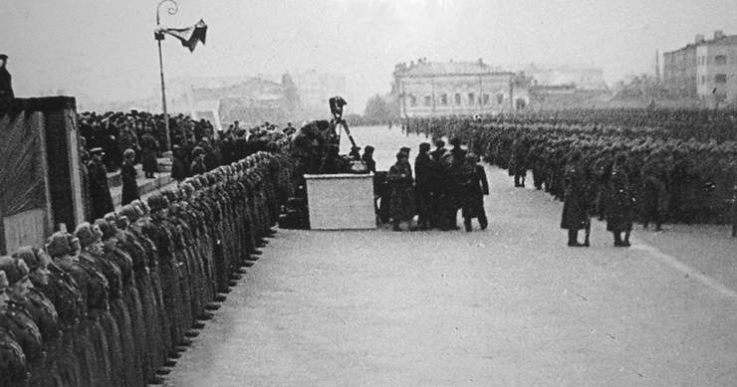

Slide 3
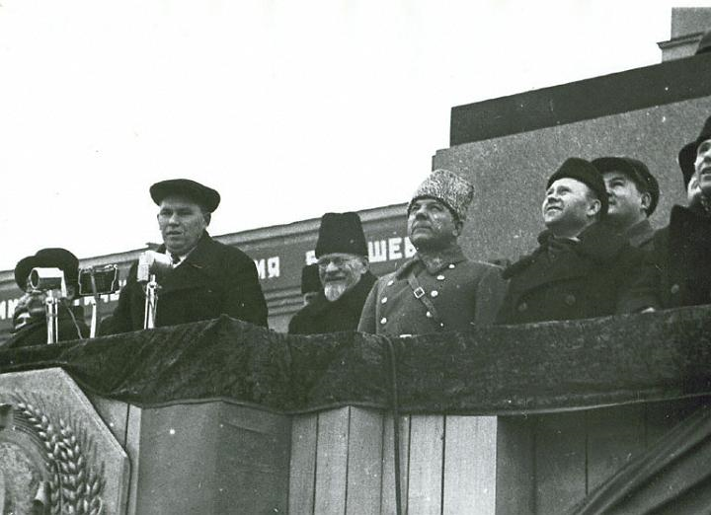
На трибуне представители Советского правительства

Slide 4
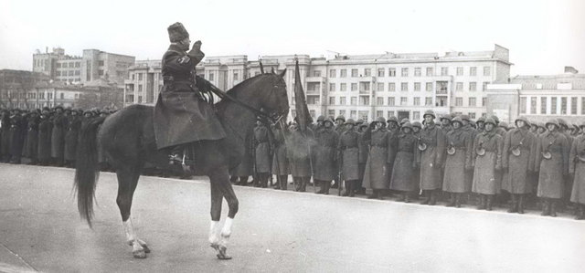

Slide 5
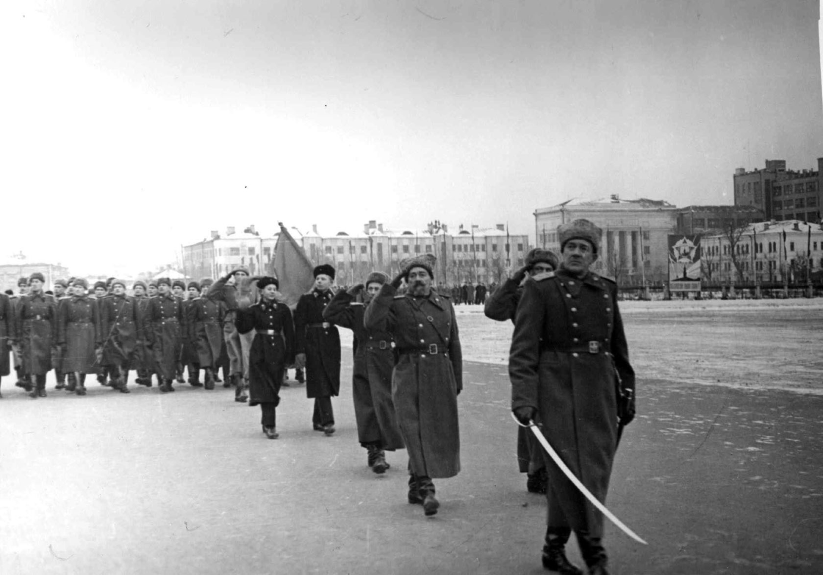

Slide 6
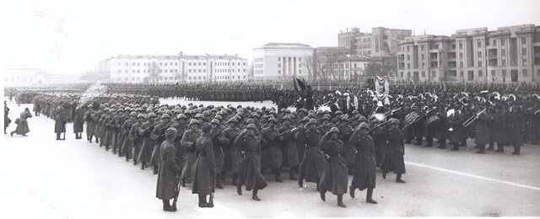

Slide 7
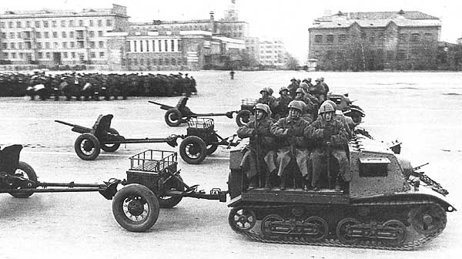
Арттягач «Комсомолец»

Slide 8
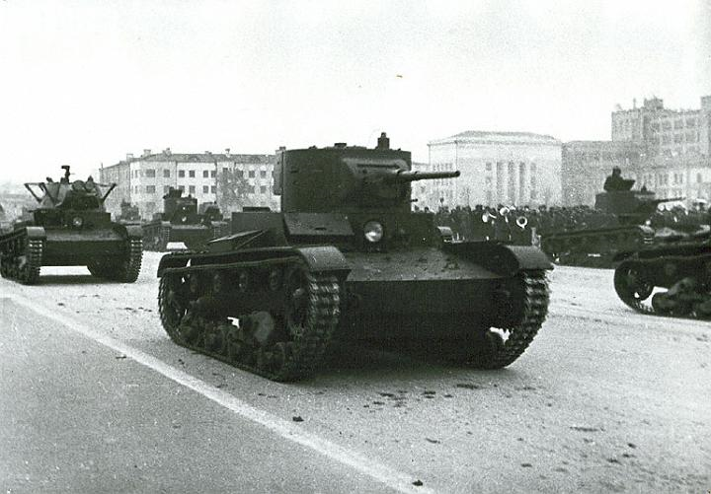

Slide 9
